Slide 1
Распределённая крипто биржа для учебных токенов
Гаврилов Н.С

Slide 2
Решает проблемы
Отсуствутсвия криптовалютной биржи дома

Slide 3
Стек технологий
Языки программирования
Язык Версия Использование
Python 3.11+ Все микросервисы (API Gateway, Wallet, Matching Engine)
JavaScript ES6+ Фронтенд
Библиотека Версия Назначение Где используется
FastAPI 0.100+ Веб-фреймворк для API API Gateway, Wallet, Matching Engine
Uvicorn 0.23+ ASGI-сервер Запуск всех FastAPI-приложений
SQLAlchemy 2.0+ ORM для работы с БД Wallet (журнал), API Gateway (пользователи)
asyncpg 0.29+ Драйвер PostgreSQL API Gateway (аутентификация)
aiosqlite 0.19+ Драйвер SQLite (async) Wallet (журнал)
NATS-py 2.5+ Клиент для NATS Все сервисы (межсервисное взаимодействие)
Pydantic 2.0+ Валидация данных Все схемы (shared/schemas.py)
httpx 0.25+ HTTP-клиент (async) API Gateway → Wallet (балансы, статус)

Slide 4
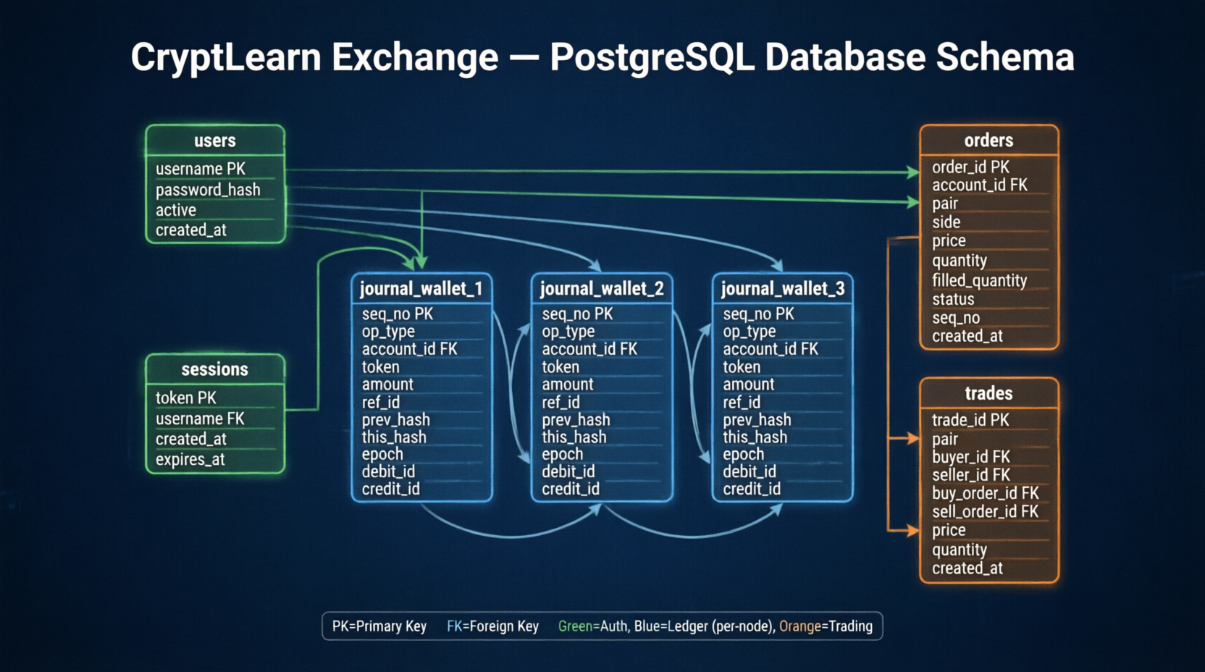
ERD

Slide 5
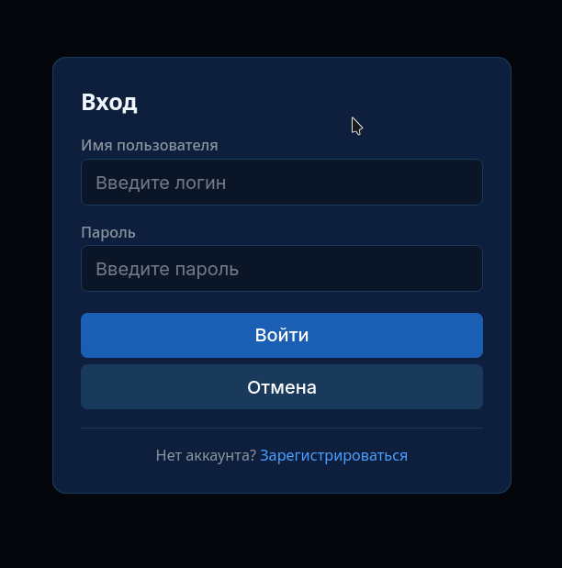
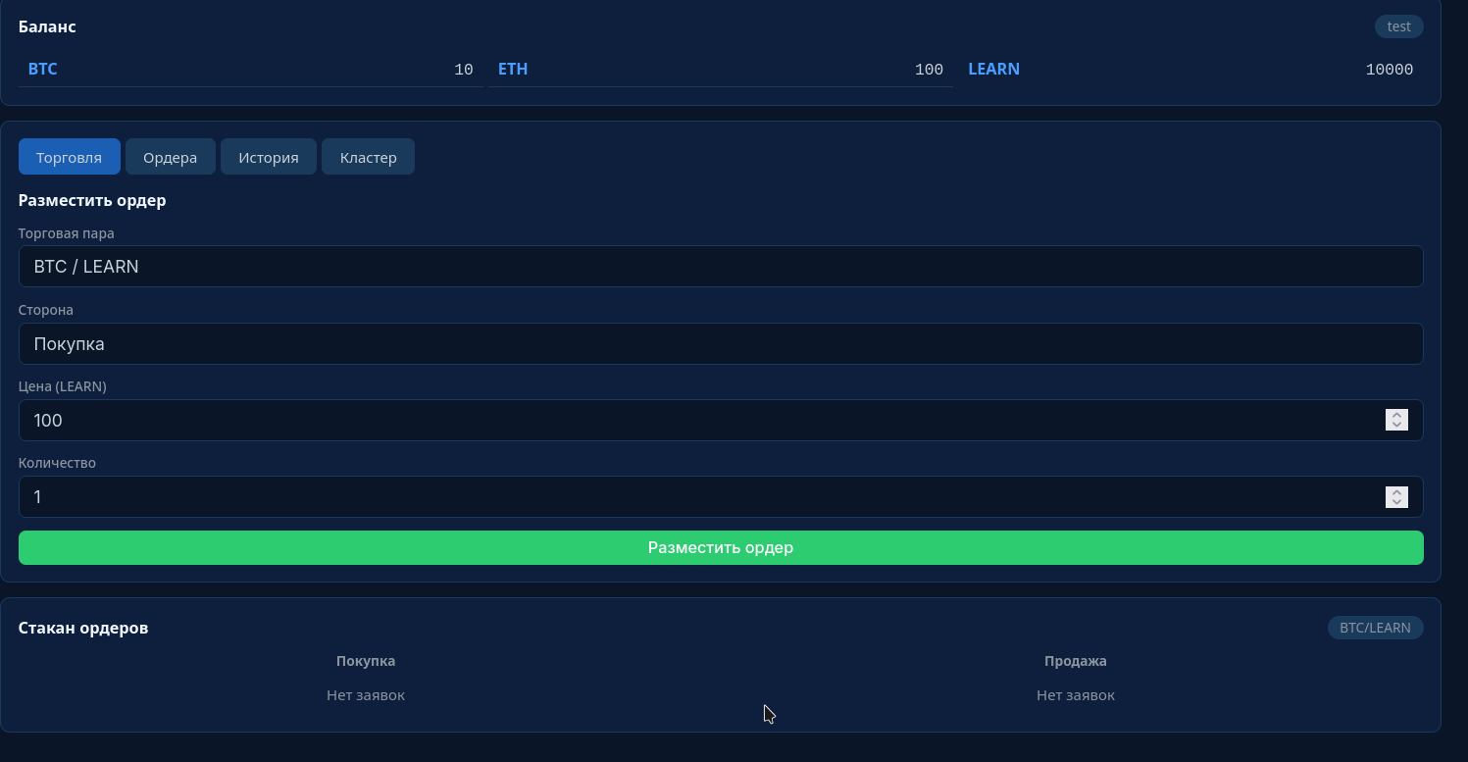

Slide 6
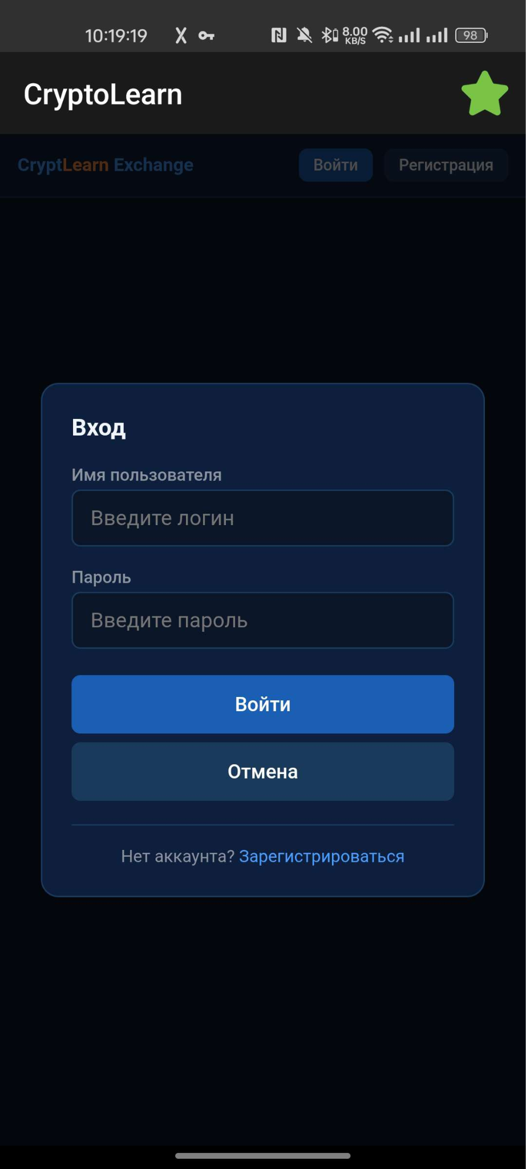
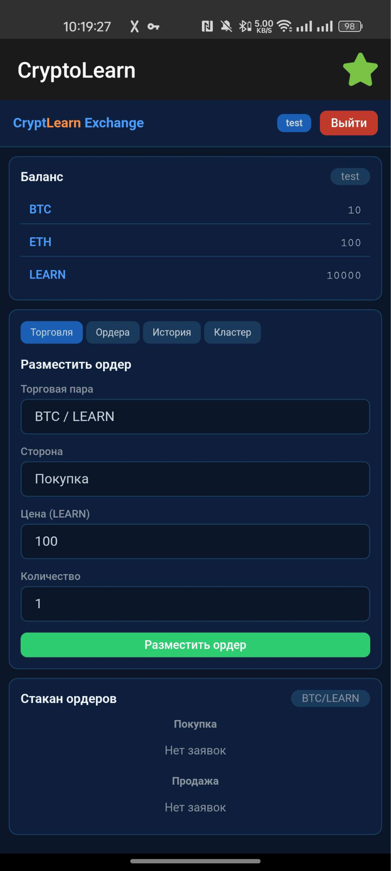

Slide 7
Ссылка на github
https://github.com/SatoNistOne/crypt_learn

Slide 8
Спасибо за внимание

